Slide 1
Varför föll Västrom?
Arvet från antiken
Vad fick vi egentligen från antiken?

Slide 2
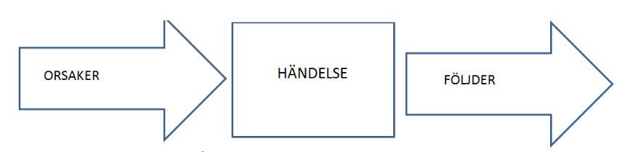
Hur analyserar vi historia? Några angreppssätt
Aktör – Struktur
Är det personer eller strukturer som driver historien eller enskilda historia händelser?
Orsak och konsekvens
Förändring och kontinuitet
- Vad har förändrats efter en historisk händelse och vad är desamma?

Slide 3
Historiska frågor: till exempel Varför föll Västrom?
Historiska vetenskapen bygger på frågor som man försöker besvara
Vissa historiska frågor är komplicerade och kräver utförliga svar
En klassisk fråga är varför föll Västrom som imperium – En mycket svår historisk fråga
Det finns inget lätt sätt att besvara den frågan utan vi måste inkludera flera perspektiv för att förstå Västroms fall
Ett bra svar på en svår historisk fråga visar att flera aspekter påverkar varandra och visar att det är komplext att förklara stora historisk händelser

Slide 4
Förklaringsmodeller för Västroms fall
Kristendomens intåg – Nya ideal och maktspelare
Germanska/hunnerna folk press och inflytande på Västrom – Flera folk utanför Romarriket krigar med kriget och fick inflytande inom administrationen
Försvagad statsmakt – Kejsarmakten klarade inte av att upprätthålla auktoriteten, svårt att upprätthålla kontinuitet – Svagare ekonomi (högre skatter)
Sämre skördar till följd av klimatförändring – Svårare att livnära folket
Romerska arméns minskade lojalitet – Försvagad statsmakt resulterade i att armén inte kände samma lojalitet, mer lokala initiativ från generaler

Slide 5
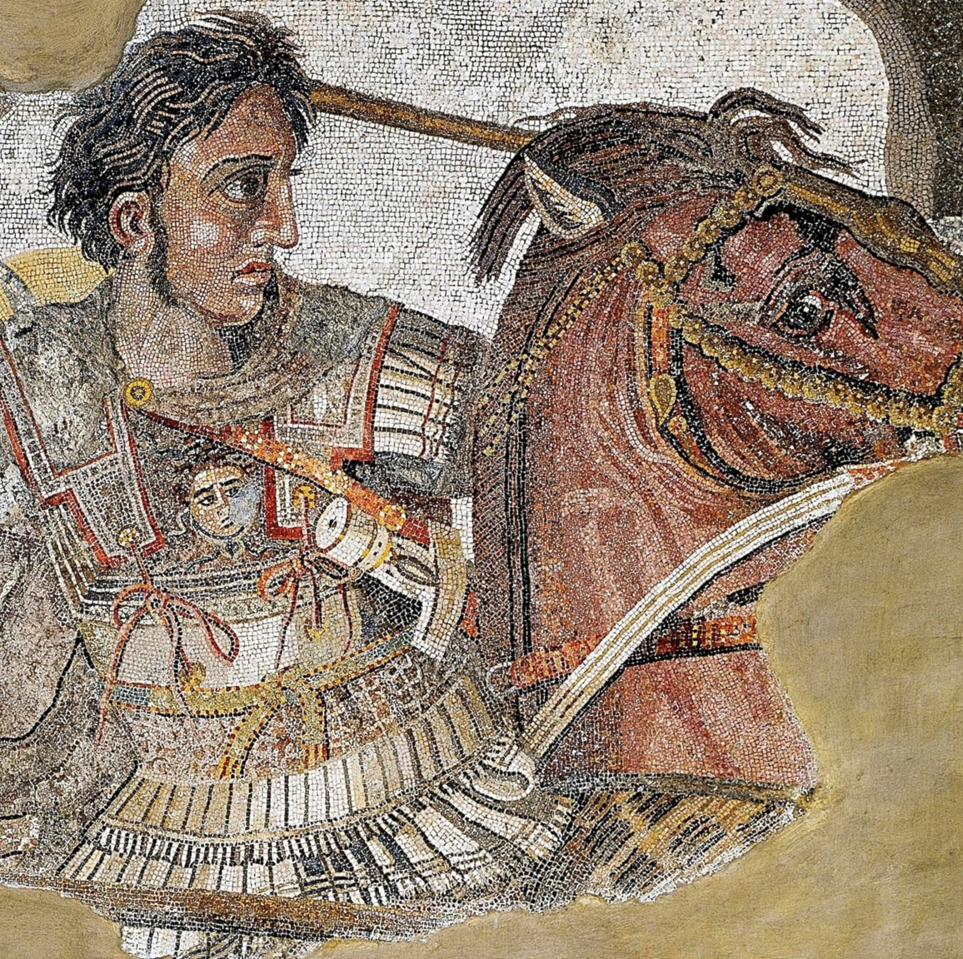
Alexander den store – Fältherre och spridning av de grekiska idealen
Född i Makedonien och senare kung över det Makedonska riket.
Förde fälttåg till till exempel Persien, Egypten, nära Indien
Spred de grekiska idealen – Grunden för hellenismen

Slide 6
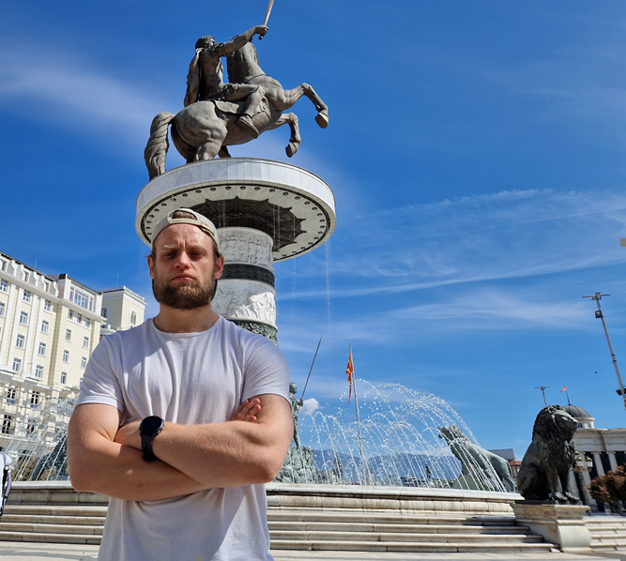

Slide 7
Vetenskapligt
Grund för västerländsk filosofi lades i Aten
Grunden för naturvetenskapen och viljan att undersöka den naturliga världen
Grunden för den empiriska vetenskapen - Vi kan få kunskap om den naturliga världen genom att undersöka den
Grunder för att undersöka hur människan är, dess natur och situation – Begrepp som rättvisa, moral, själen, kunskap diskuterades flitigt
Grunden att vetenskap ska grundas på diskussion och argument inte religiösa övertygelser

Slide 8
Statsmässigt
Grunden för demokrati
Grunden för vårt rättssystem – Den romerska rätten
Grunden för våra olika statsskick – Demokratisk, republikansk, diktatoriskt, oligarkisk, kejsardöme
Grunden för viktiga statsinstitutioner – Veto, ämbeten, diskussion kring politiska beslut, senat, folkförsamling

Slide 9
Religiöst
Kristendomens spridning – I och med att det blev statsreligion 300 e.kr blev ungefär 1/6 av jordens befolkning direkt kopplade till kristendomen – Viktigt för fortsatta spridningen kristendomen
Språket latin som sedan blev det vetenskapliga språket och utgör fortfarande en central del av vetenskapens språk

Slide 10
Konst och litteratur
Grunden för västerländsk litteratur: Platons dialoger, Homeros, Sapfo (första kända kvinnliga poeten), Vergilius, Sofokles
Dessa verk bygger sedan upp litteraturen i väst
Grunden till västerländsk konst: Keramik, skulpturer i olika material, avbilden av människan som muskulös (idealkroppen för grekerna), avbild av den faktiska människan (romerskt ideal) – Influenser från flera andra civilisationer

